Slide 1
201704034 민문기
#Normal Ping

Slide 2
주제
KD-Tree 와 Quad-Tree를 이용해 탐색하는 것을 수업시간에 배우면서 이전 프로젝트에 적용시키면 재미있을거 같다는 생각이 들어서 이번 프로젝트를 진행
단순히 탐색만 하는 것이 아니라 그 위치에 핑을 찍는 것을 만들어 보면 재미있을 거 같아서 핑을 찍어보기로 함
해당 좌표와 그 주변 좌표들의 NORMAL벡터를 핑으로 시각화 하는 것과 각각의 방식이 어떤 성능을 보여주는지 확인하는 것이 이번 프로젝트의 목표

Slide 3
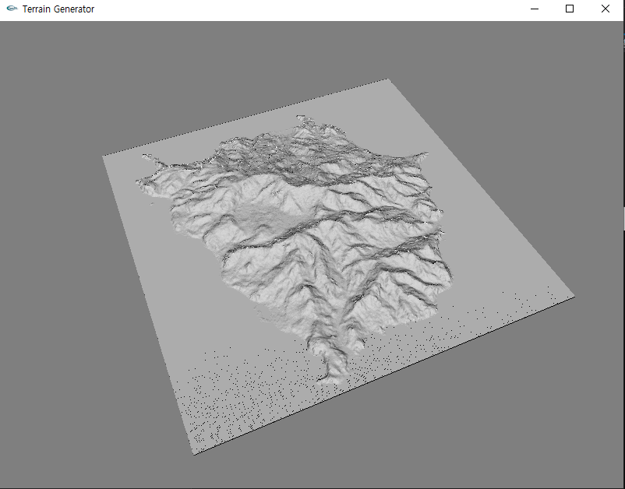
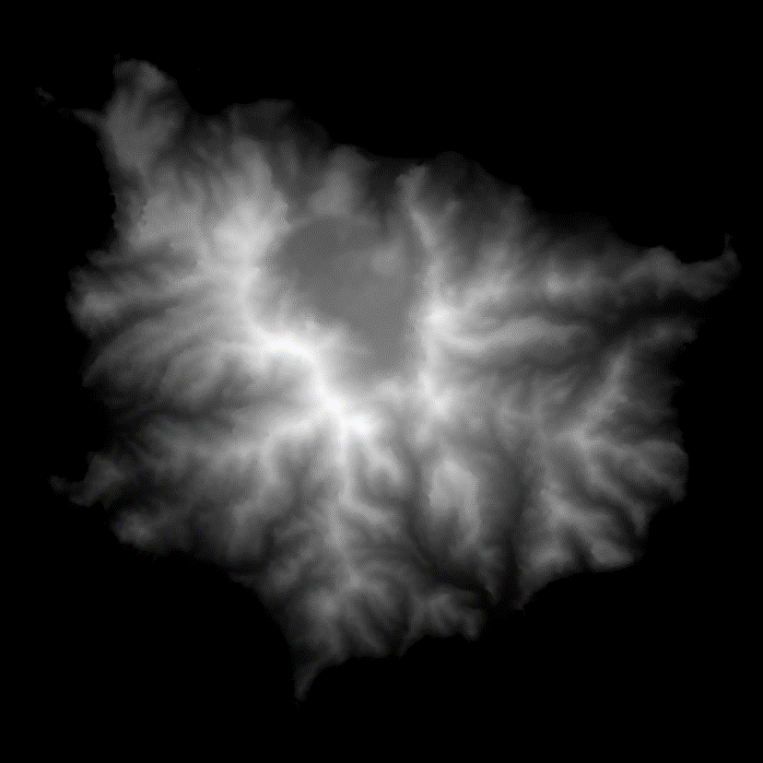
이전 프로젝트

Slide 4
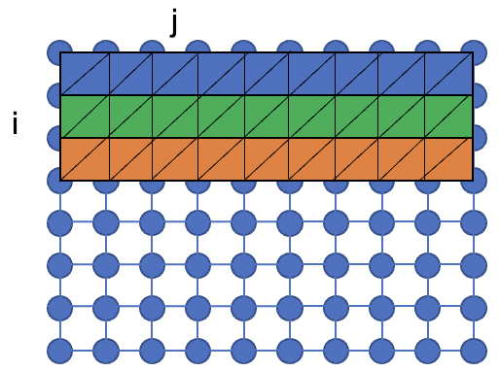
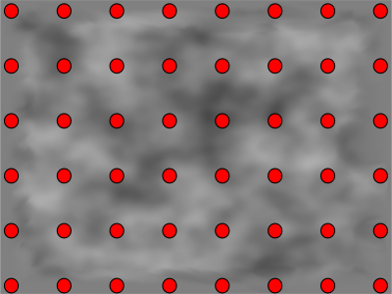
이전 프로젝트

Slide 5
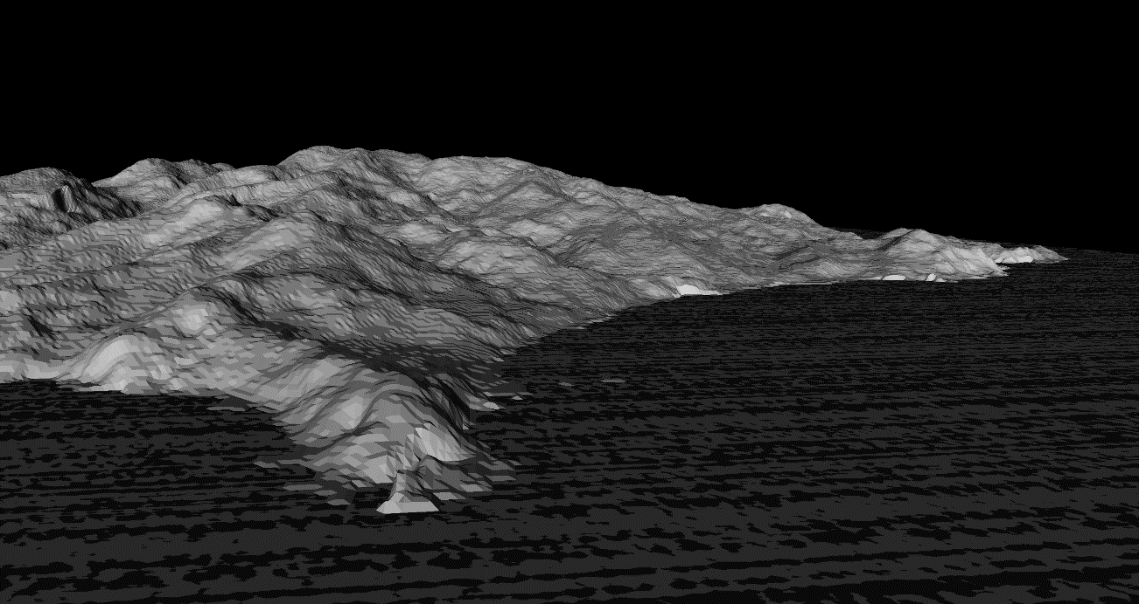
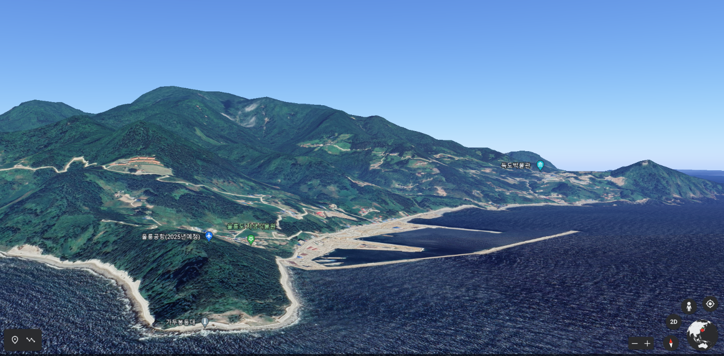
이전 프로젝트

Slide 6
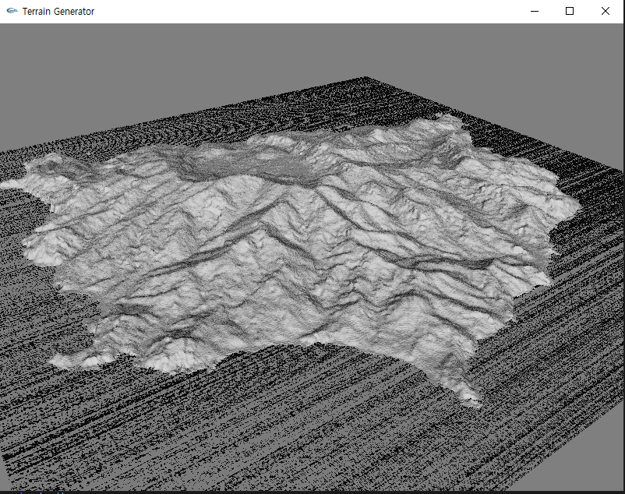
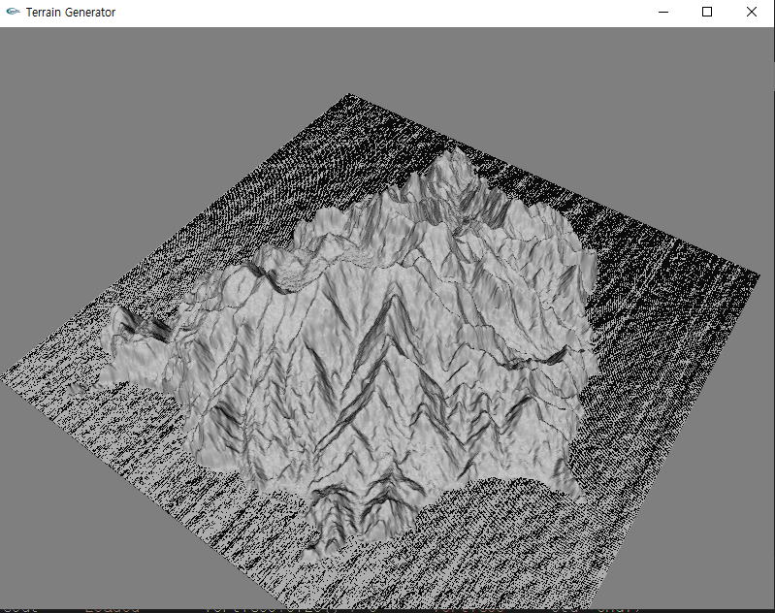
이전 프로젝트

Slide 7
Kd-Tree

Slide 8
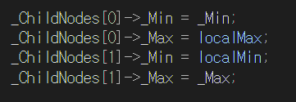
Kd-Tree
localMax
Max
Min
localMin

Slide 9
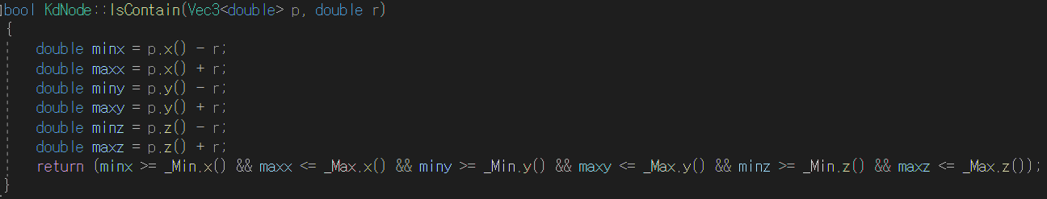
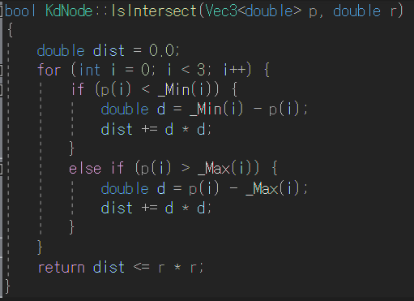
Kd-Tree

Slide 10
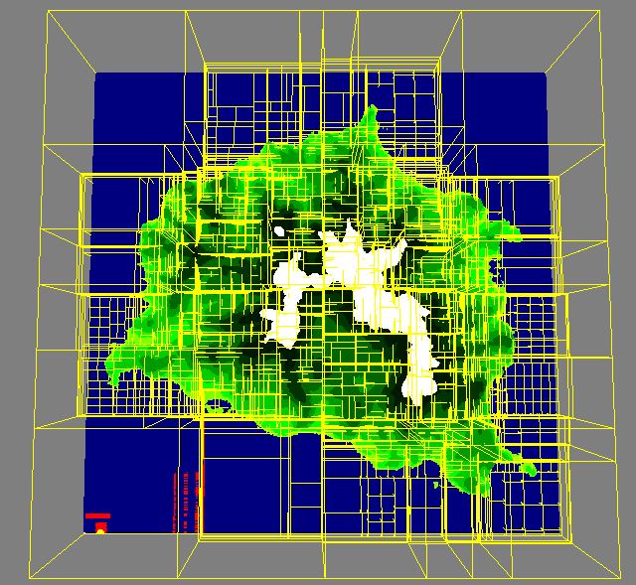
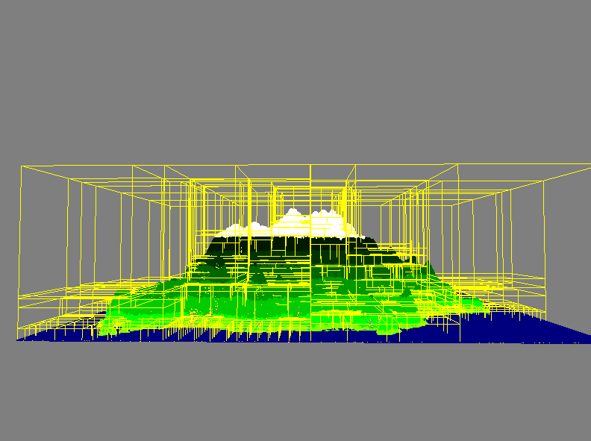
Kd-Tree

Slide 11
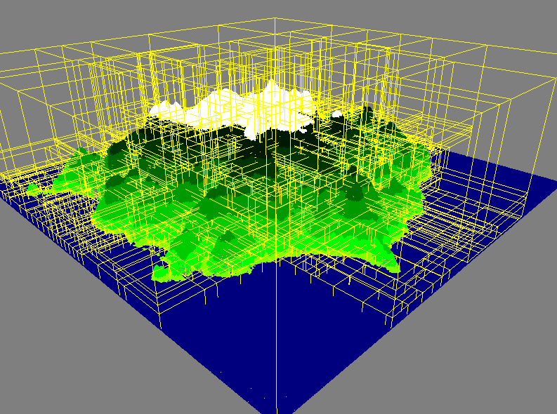
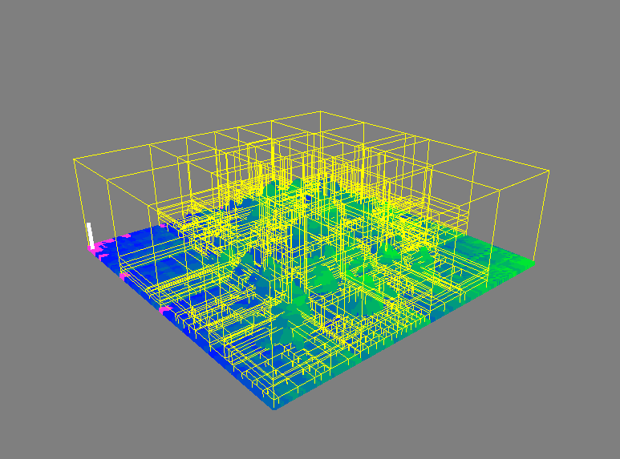
Kd-Tree

Slide 12
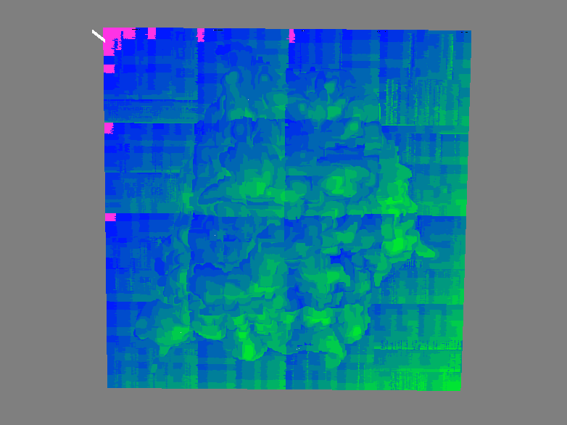
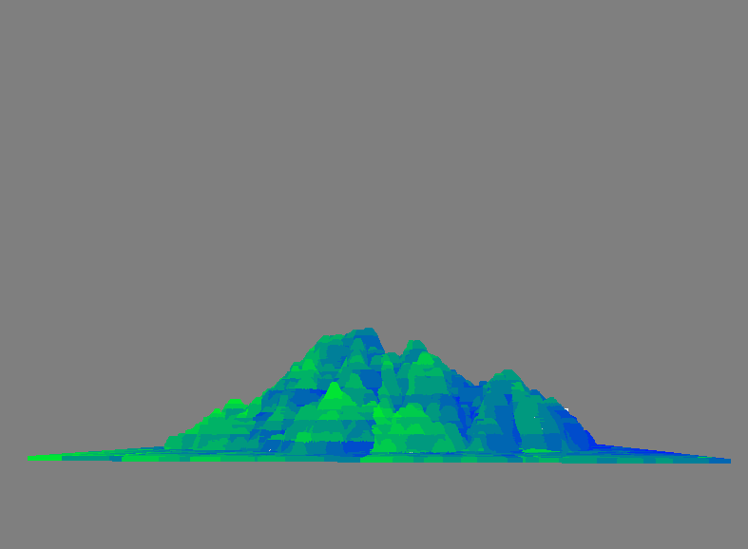
Kd-Tree

Slide 13
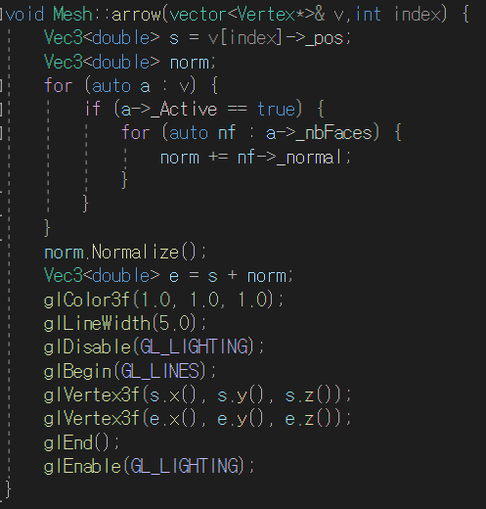
Normal Ping

Slide 14
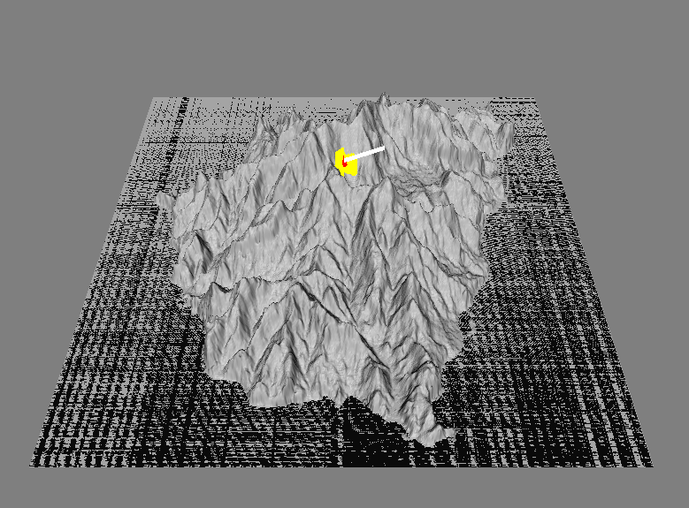
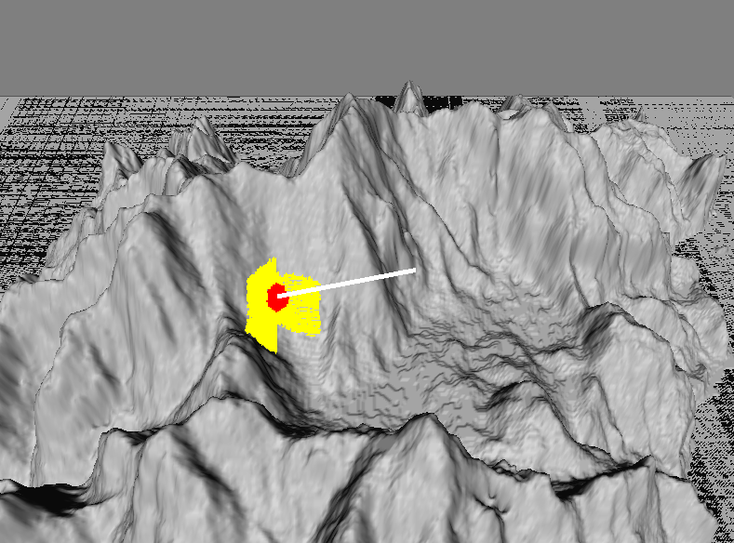
Kd-Tree

Slide 15
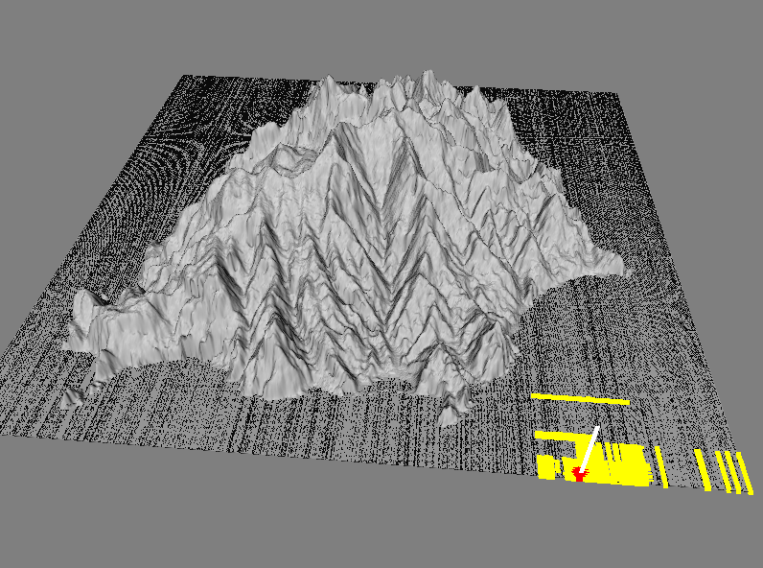
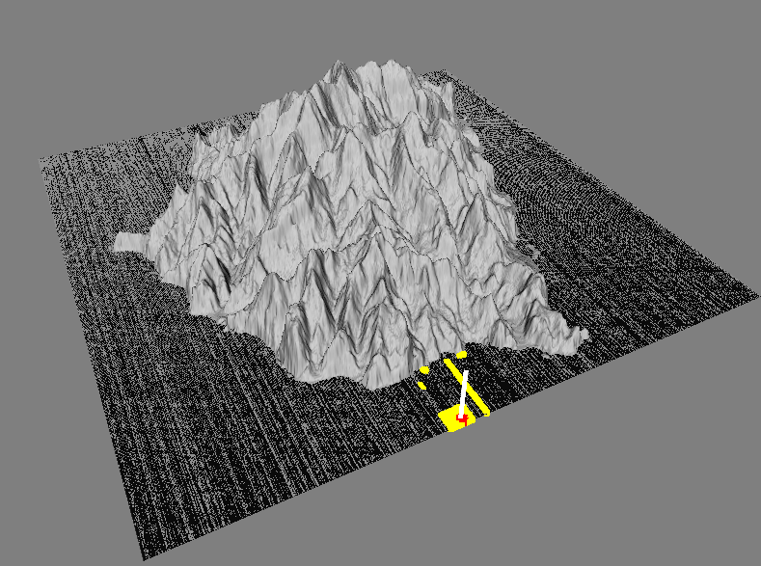
Kd-Tree
특정 부분에서 조금씩 튀는 부분이 발생

Slide 16
Quad-Tree
점들의 분포가 매우 일정함

Slide 17
Quad-Tree

Slide 18
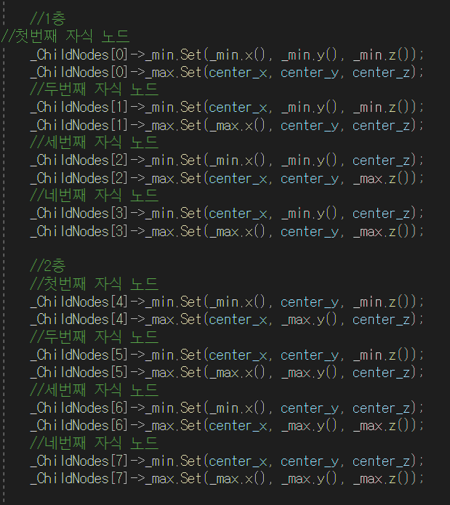
Quad-Tree
Max
Center xyz
Min

Slide 19
Quad-Tree

Slide 20
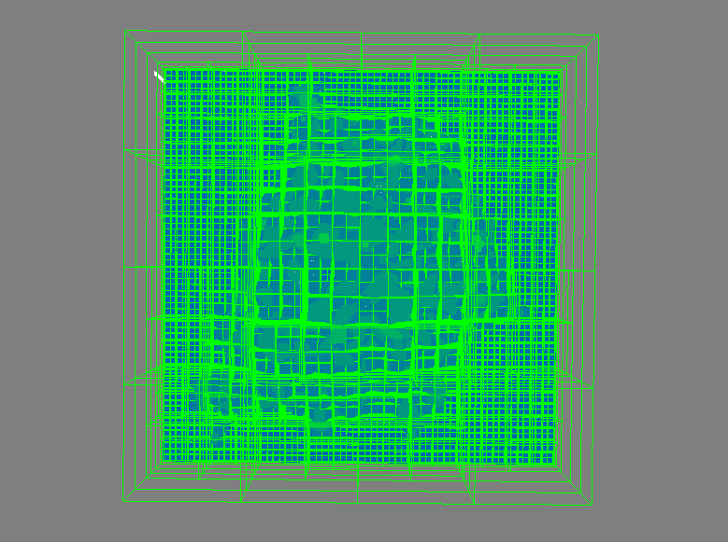
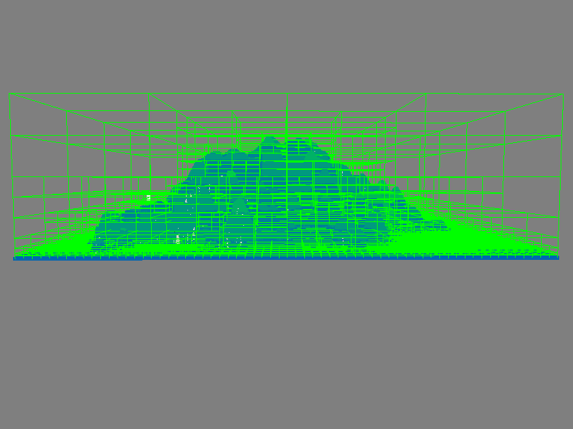
Quad-Tree

Slide 21
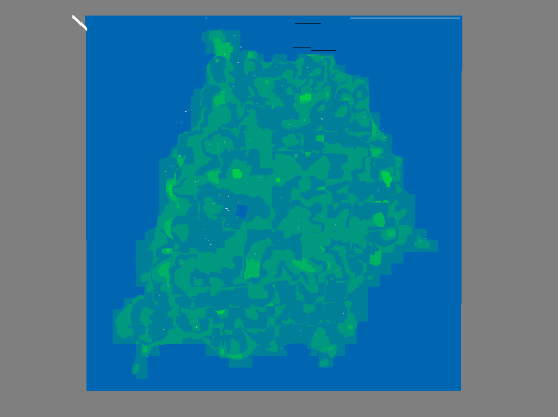
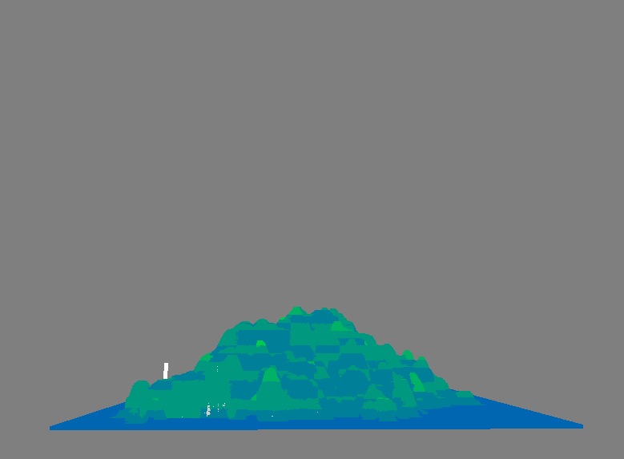
Quad-Tree

Slide 22
Quad-Tree
Kd-Tree
Quad-Tree
노드가 나눠진 형태가 실제와 같음
형태가 각져있고 실제와 많이 비슷함

Slide 23
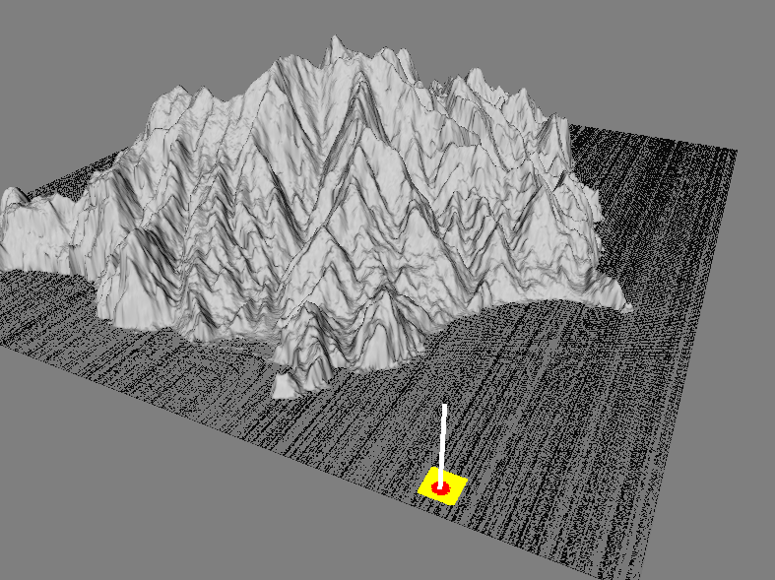
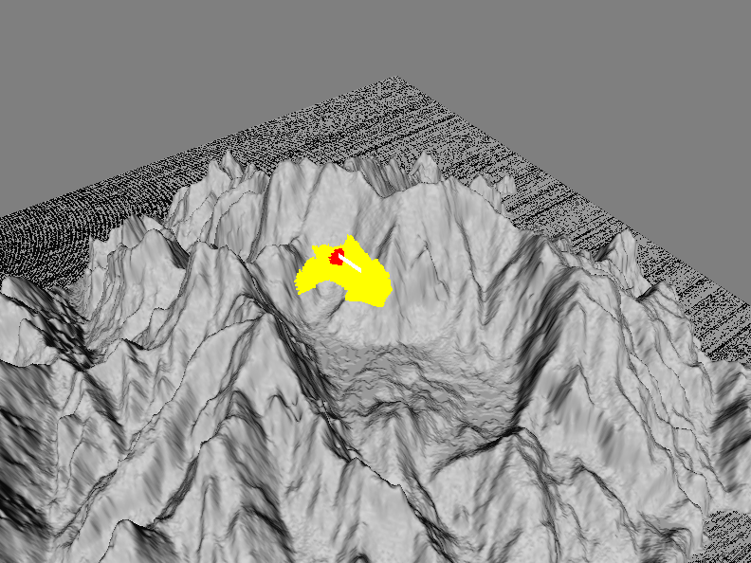
Quad-Tree
특정 위치에서는 같은 비율로 노드가 나눠져있기 때문에 생각보다 넓은 범위가 선택됨

Slide 24
Quad-Tree(2D)
3차원 데이터가 아닌 2차원 데이터를 이용

Slide 25
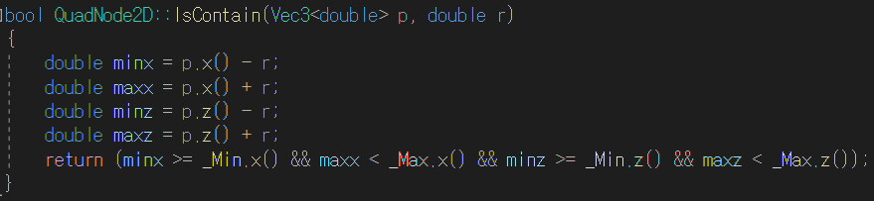
Quad-Tree(2D)
Y
X
Z

Slide 26
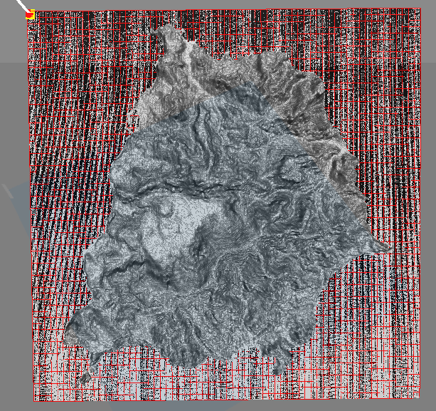
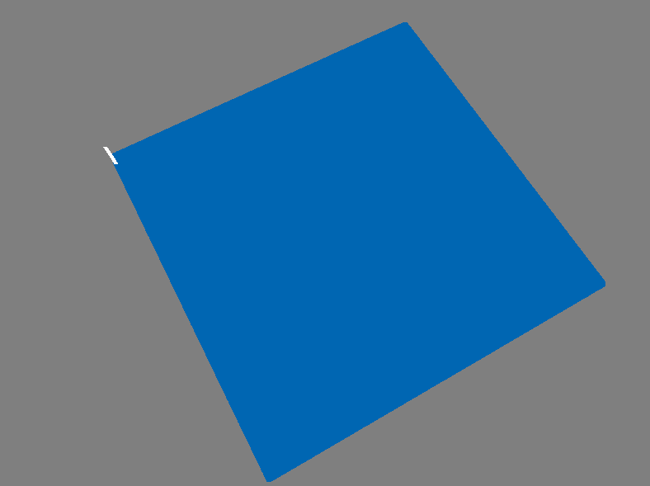
Quad-Tree(2D)
점의 분포가 매우 일정하기 때문에 모든 노드의 깊이는 같음

Slide 27
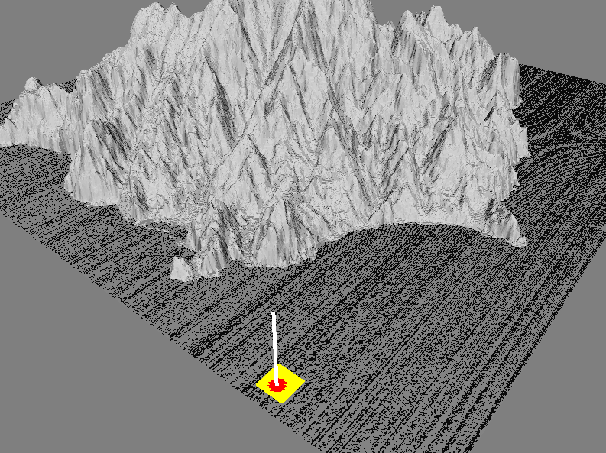
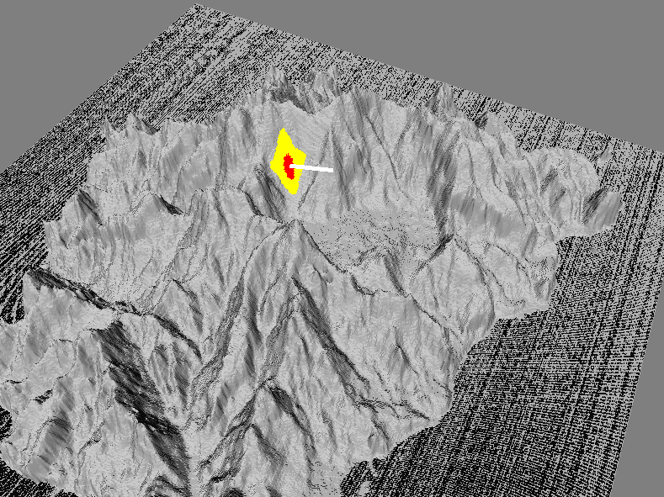
Quad-Tree(2D)
어느 부분에 가도 딱 일정한 범위만 포함되어 계산됨

Slide 28
결론
노드들의 형태를 보았을 때 가장 잘 나눠진 것은 Kd-Tree가 가장 세밀하게 나눠짐

Slide 29
결론
Kd-Tree
Quad-Tree(3D)
Quad-Tree(2D)

Slide 30
결론
Vertex의 분포가 매우 일정하기 때문에 Kd-Tree가 생각보다 좋은 성능을 보이지 못함
시각화를 했을 때 가장 깔끔하고 보기 좋게 나온 것은 Quad-Tree를 3차원으로 적용한 것이 매우 좋아 보였음
때문에 일정하게 영역을 나누는 Quad-Tree가 성능이 좋은 것으로 보여짐
하지만 세밀하게 나눌 수 있는 Kd-Tree의 장점이 보였음
2차원 데이터를 가지고 적용한 것과 3차원 데이터를 가지고 적용한 것의 성능 차이가 별로 나지 않았음
2차원데이터이지만 데이터가 xz좌표에 존재하기 때문에 결국 탐색하는 과정이 별다른 차이가 없었음 오히려 모든 부분의 깊이가 깊어짐
앞서 말한 것처럼 Vertex의 분포가 매우 일정한 특수한 상황이었지만 결론적으로 봤을때 노드를 분리한 것은 Kd-Tree가 가장 좋은 성능을 보였고 탐색하는 것은 Quad-Tree가 가장 성능이 좋았음

Slide 31
THANKYOU

